Slide 1
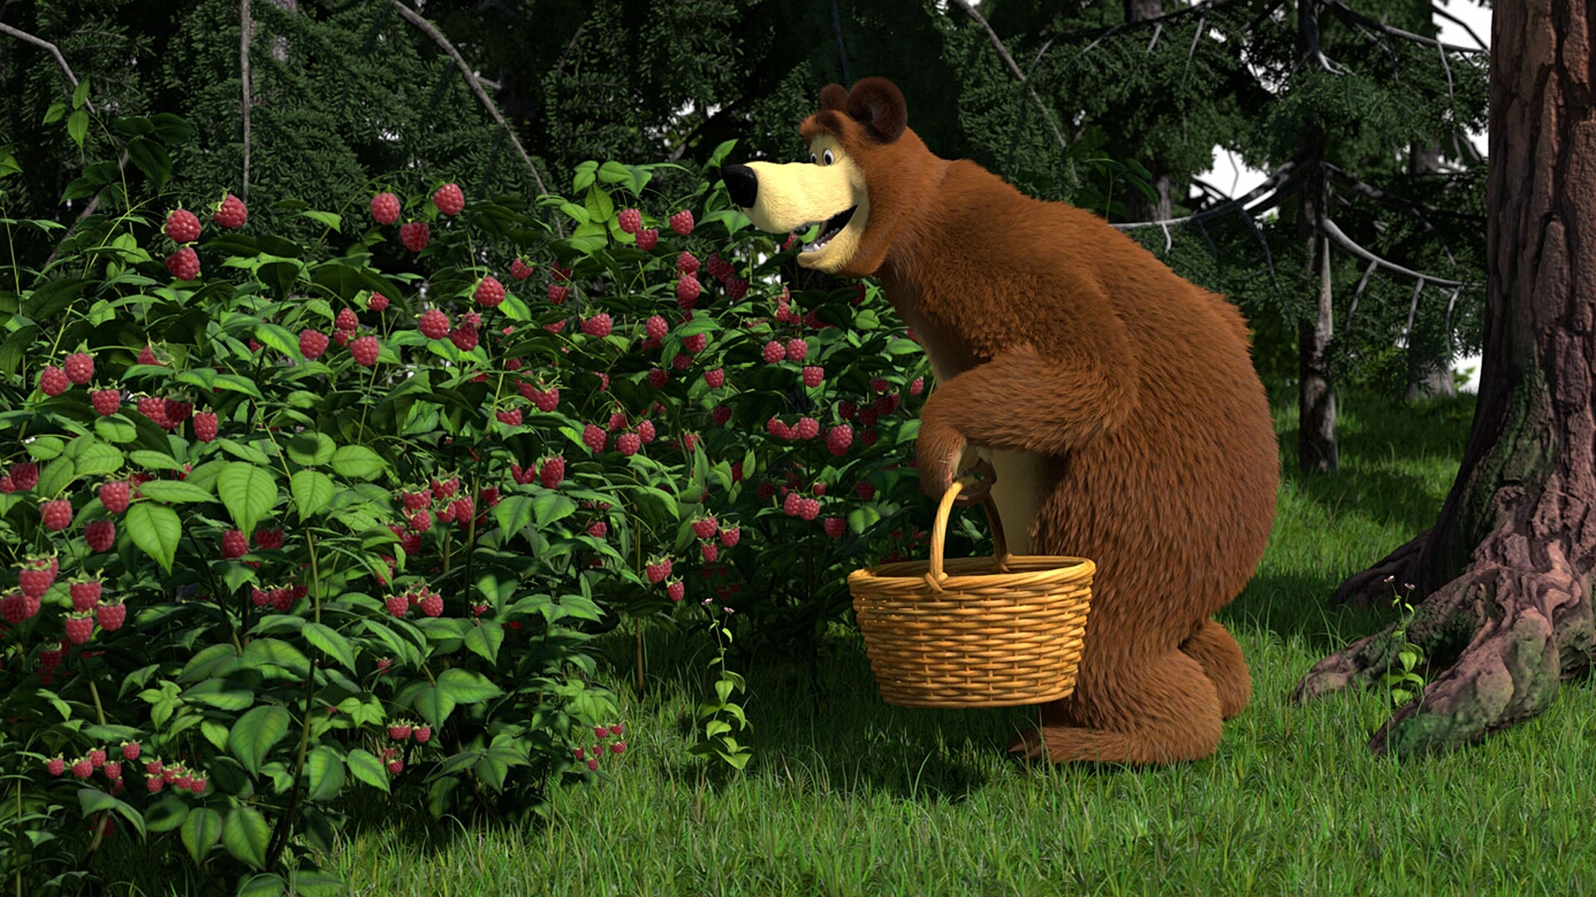

Slide 2
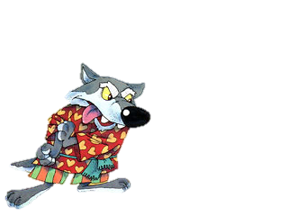
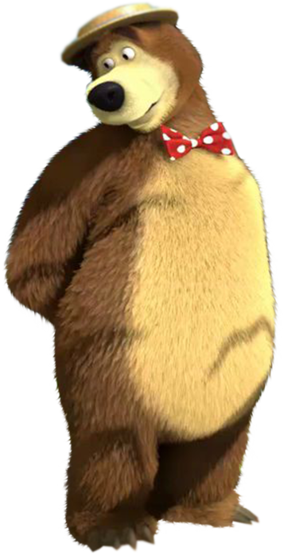

Slide 3
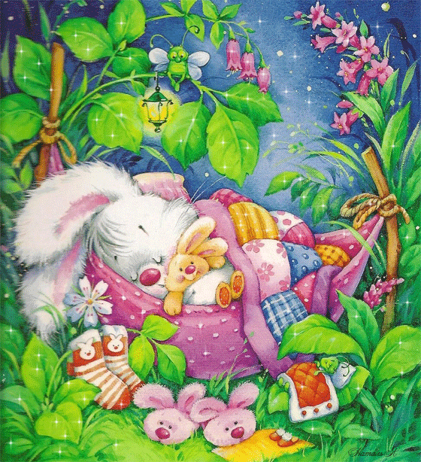

Slide 4
презентацию подготовила
музыкальный руководитель
СВЯТОЛУЦКАЯ С. Г.

